Slide 1







Python精灵模块创意编程之
纯画笔下雪效果

Slide 2
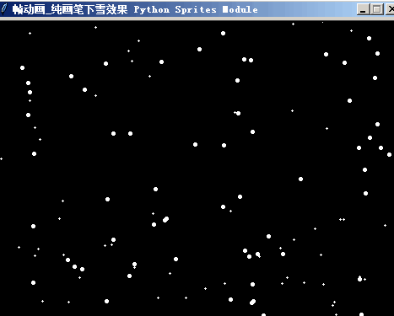
pip install sprites
纯画笔下雪效果
这个程序运行后会生成很多白色的圆点。圆点越大，那么速度越快，所以就有3D效果，更有趣的是，鼠标左右移动的时候圆点们的方向也会改变。
在本程序中主要定义了名为Snow的类，将主要讲解这个类。

Slide 3
pip install sprites
Snow雪花类
在程序中定义了名为Snow的类。它有sw和sh属性，分别表示雪花所在区域的宽和高。它有dx和dy属性，表示水平和垂直速度。当然，它还有x,y属性表示二维坐标。不过这个下雪场景却有3D效果，这是由于在画snow的时候把它的dy和大小进行了关联。如果dy的绝对值越大，下落速度也将越快，好像近处更大的雪花下落速度更快一样。整个类只定义了snow的运算逻辑，并没有在类中定义draw之类的方法，所以即可以用pygame模块的相关功能去画雪花也可以用tkinter模块的相关功能去画雪花(还是要稍微修改下的)。
snow就是雪的意思。

Slide 4
pip install sprites
Snow类的set_pos方法
这个方法用于设定雪花的x和y坐标。奇怪的是在程序中并没有导入random模块，可是却能调用random.uniform命令。这是由于在sprites模块中已经导入了random模块。以下是它的代码:
class Snow:
def __init__(self,sw,sh):
pass
def set_pos(self):
self.x = random.uniform(-self.sw//2,self.sw//2)
self.y = random.uniform(self.sh//2,2 * self.sh)

Slide 5
pip install sprites
Snow类的blow_wind方法
此方法让雪花的dx和鼠标指针的x坐标进行关联，这样鼠标指针的移动会造成雪花在水平方向上的变动。相关代码如下所示:
class Snow:
def __init__(self,sw,sh):
pass
def blow_wind(self):
"""向雪花吹吹风"""
mx,my = mouse_pos()
self.dx = mx/100

Slide 6
pip install sprites
Snow类的go_top方法
当雪花到达最左边或者最右边或者最下边后，让雪花重新从最上边出现。这个叫go_top的方法完成逻辑判断及重新定位雪花的功能。class Snow:
def __init__(self,sw,sh):
pass
def go_top(self):
c1 = self.x > self.sw/2
c2 = self.x < -self.sw/2
c3 = self.y < -self.sh//2
if c1 or c2 or c3: self.set_pos()

Slide 7
pip install sprites
Snow类的move方法
这个move方法完成移动雪花的功能。在移动之前调用了blow_wind方法，在移动之后调用了go_top方法。它的代码如下所示:
class Snow:
def __init__(self,sw,sh):
pass
def move(self):
self.blow_wind()
self.x += self.dx
self.y += self.dy
self.go_top()

Slide 8
pip install sprites
单独的draw函数
draw函数用来具体地把雪花画出来。它有两个参数，一个叫hg,表示海龟，另一个叫snow，表示雪花。它的代码还是很简单的，让海龟定位到雪花的坐标，根据雪花的垂直速度，打一个圆点。以下是它的代码:
def draw(hg,snow):
"""hg：海龟，snow：雪花点"""
hg.goto(snow.pos())
hg.dot(abs(snow.dy)*3) # 速度越快，雪花点越大
draw就是绘画的意思，动词。

Slide 9
pip install sprites
while主循环
在while循环之前实例化了300个Snow对象，它们都存储在名为snows的列表中。进入while循环后，叫tom的海龟会擦除自己所有打的圆点，然后每个雪花对象都移动，最后调用draw函数把每个雪花画出来，更新屏幕显示。以下是相关代码:
clock = Clock() # 新建时钟对象，用来固定fps
while True:
tom.clear() # 清除所有雪花
[snow.move() for snow in snows] # 移动每片雪花
[draw(tom,snow) for snow in snows]# 重画每片雪花
screen.update() # 更新显示
clock.tick(60)
tick就是嘀嗒的意思。

Slide 10
pip install sprites
源代码简析
1. 从精灵模块导入所有命令
2. 定义Snow类。给它定义set_pos、move、pos、go_top、blow_wind方法。
3. 新建屏幕对象，设定宽高与标题等
4. 新建用于画每一片雪花的隐藏角色，叫tom
5. 实例化每一片雪花，共300片，存放在名为snows的列表中。
6. 进入while循环，不断地擦除重画雪花，雪花会不断地重复使用。
请先阅读源代码，
再阅读本幻灯片。

Slide 11



从小学编程
长大本领高
我是风火轮编程的形象人物。谢谢观赏！

